Slide 1
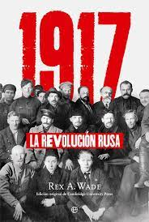
Periodo de Entre guerras mundiales
1918 a 1938
TEMA 1º Revolución Rusa

Slide 2
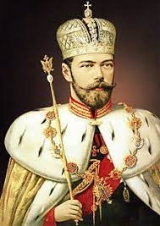
El imperio de los zares
A comienzos del siglos xx, el imperio ruso contaba con una población de 135 millones de habitantes, el 80% eran campesinos distribuidos de manera desigual en su geografía

Slide 3
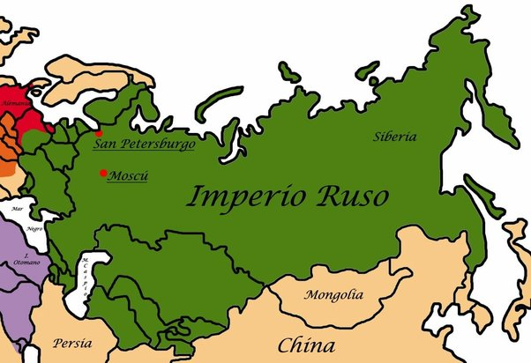
Sus fronteras eran extensas: desde el pacífico(limítrofe con china) hasta las fronteras con Alemania.
El imperio incluía diferentes pueblos y nacionalidades como: polacos, ucranianos finlandeses y los pueblos del báltico como lituanos, letonios y estonios.

Slide 4
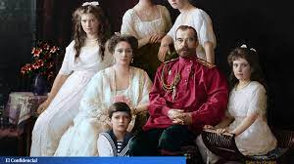
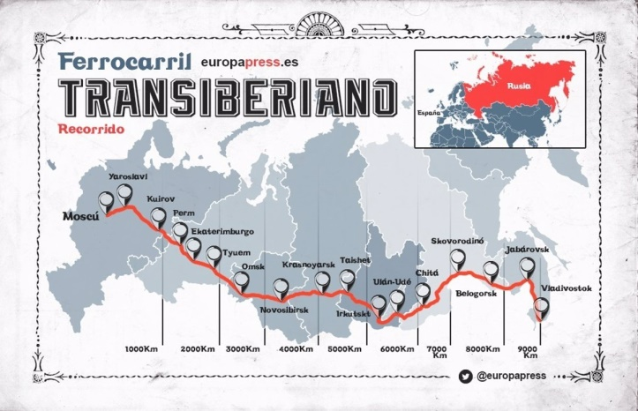
Su atraso tecnológico respecto a Europa Occidental era notable.
La Industrialización y el ferrocarril llegaron recién para 1890 a algunas zonas del imperio (ferrocarril transiberiano)
También poseía un atraso en las cuestiones políticas, dado que su monarquía absoluta era ejercida por la Dinastía Romanov

Slide 5
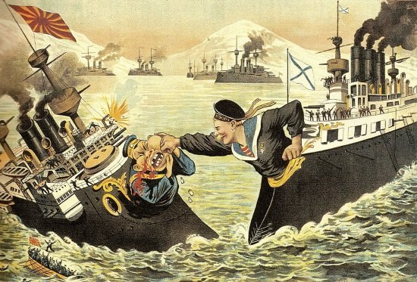
Sin embargo, a pesar de los atrasos tecnológicos, el zar Nicolás II, logró intervenir en varios conflictos internacionales como:
Intervención en las guerras Balcánicas
La guerra Ruso-Japonesa en 1904/5(Rusia fue derrotada)
Participación de Rusia en la primera guerra mundial

Slide 6
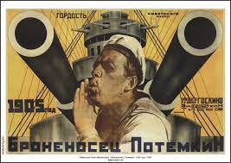
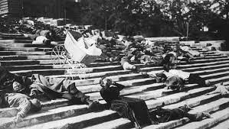
Tras la guerra Ruso-japonesa en 1904/5, la cual Rusia sale derrotada.
Los Soldados rusos realizan un primer levantamiento (levantamiento del acorazado potenkim)
Tras estos sucesos, el Zar acepta aplicar cambios a su gobierno:
1- introduce la DUMA o Parlamento, que permitió la participación política a miembros de partidos opositores.

Slide 7
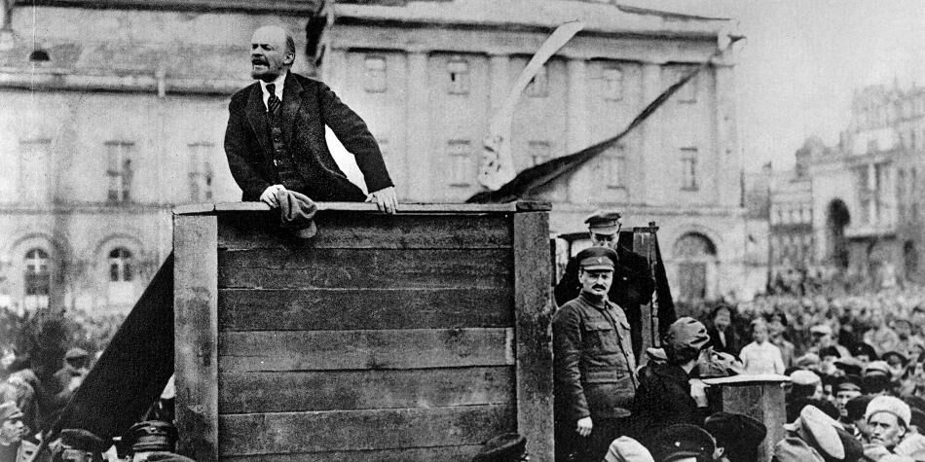
Oposición a la guerra
Unos de los mayores opositores a la 1º Guerra Mundial fue Vladimir Illich Ulianov (Lenin)
Lenin un ferviente partidario de los ideales Socialistas, quien dirigía al sector Bolchevique (sector del partido socialdemócrata), desde su exilio en suiza condenaba la participación de Rusia en la primera Guerra y promovía la deserción de los soldados obreros del ejercito.
En 1917 volvería a su país para dirigir la Revolución Socialista en Octubre.

Slide 8
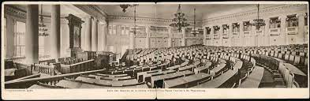
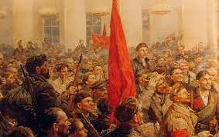
El zar ruso destronado por la revolución (motivos)
Los soldados en el frente alemán, desmotivados por las derrotas y la falta de alimentos y equipamiento, desertaban del ejercito.
En Petrogrado (capital) el alimento escaseaba y los pueblos populares reclamaban por comida.
Los soldados imperiales se negaban a reprimir las manifestaciones, la cual solo pedían «paz y pan»
El zar Nicolás II, disuelve la Duma y eso llevó a que regimientos completos en el Báltico se amotinaran.

Slide 9
La caída del Régimen, el ascenso de la Duma
Los integrantes de la DUMA crean un gobierno provisional, que pretendía instalar una monarquía constitucional.
Por otro lado los obreros, que no se sentían representados, se comienzan a agrupar en SOVIETS (consejo de obreros por pueblo).
El zar es detenido y obligado a renunciar, tras el secuestro del tren en el que viajaba.

Slide 10
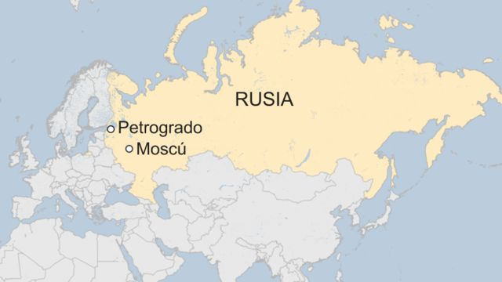
Duma vs. Soviets
Ya sin el zar, la DUMA instauró un gobierno provisional y pretendía continuar en la guerra.
Por otro lado el SOVITS DE Petrogrado, Kiev, Moscú y Vladivostok pretendían salir de la guerra y establecer un gobierno de obreros.
Tras el regreso de Lenin a Rusia, tomó una postura hostil contra la guerra, pidiendo la «Paz sin anexiones». Pedía el retiro de Rusia de la guerra sin conquista.

Slide 11
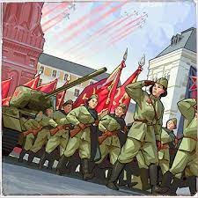
«Todo el poder a los Soviets»
En octubre, el Soviet de Petrogrado, presidido por León Trotski, creó un Comité Militar Revolucionario. Mientras tanto, el Partido Bolchevique dirigido por Lenin iniciaba la oposición absoluta al Gobierno Provisional y solicitaba el traspaso de «todo el poder a los Soviets».
Bajo la dirección militar de Trotski, los bolcheviques decidieron ocupar puntos estratégicos de la capital: correos, estaciones ferroviarias, arsenales y bancos. La revolución terminó con el asalto al Palacio de Invierno, sede del Gobierno Provisional, y la detención de sus miembros. Con estos hechos, el soviet de Petrogrado asumía el poder del Estado
El lema de la revolución era «paz inmediata y tierra para los campesinos»

Slide 12
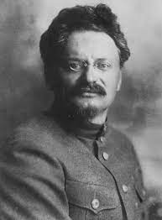
Primeras medidas de gobierno
En 1918, el gobierno bolchevique firmó la paz separada con Alemania. Trotski selló el Tratado de Brest-Litovsk, que ponía fin a la intervención rusa en la Primera Guerra Mundial.
Se dispuso, el reparto de la gran propiedad territorial y el usufructo de la tierra por parte de los campesinos. También se estableció la nacionalización de las industrias y servicios y el control obrero de la producción.

Slide 13
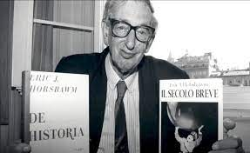
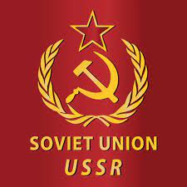
Consecuencias de la Revolución Bolchevique
Como señala el historiador inglés Eric Hobsbawm, en su Historia del Siglo XX, la Revolución Rusa de 1917 que dio origen a la Unión Soviética fue hija de la guerra.
Como primer Estado socialista, presentó sus logros como sistema alternativo y superador del capitalismo. La Unión de Repúblicas Socialistas Soviéticas (URSS) preservaría la unidad territorial multinacional durante setenta cuatro años, hasta su disolución y caída en 1991.

Slide 14
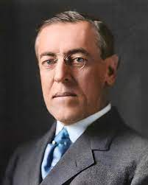
El levantamiento de la bandera de la Revolución mundial. Lenin, el líder bolchevique, sostenía que la revolución limitada a Rusia no sería viable. Debía explotar en toda Europa.
Se perpetró la intervención extranjera y se estableció «el cordón sanitario» a Rusia. Los franceses y británicos desembarcaron tropas en las costas rusas del norte, con el pretexto de garantizar la continuidad de la guerra contra Alemania.
La intervención se prolongó con el propósito de establecer un cerco económico al Gobierno Bolchevique, para lo que se dispuso el cierre del comercio con la URSS
El presidente Wilson declaró «La declarada hostilidad de los bolcheviques contra todos los gobiernos y el anunciado programa de revolución internacional los convierte en una grave amenaza»
La Guerra Civil, que duraría dos años y medio (1918- 1920), enfrentó al Ejército Rojo (bolchevique) contra los restos del ejército zarista y los contrarrevolucionarios apoyados por fuerzas extranjeras.

Slide 15
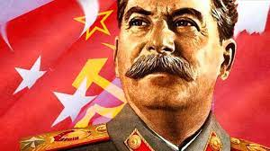
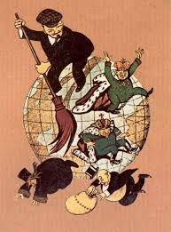
¿Qué pasó con la nueva nación en el siglo XX?
En 1918 se dispuso la ejecución del Zar y su familia, por temor a que fueran liberados por los contrarrevolucionarios.
En 1920 se fundó por iniciativa del gobierno soviético, una Nueva Internacional (Comunista), en sustitución de la Segunda Internacional desacreditada por la guerra a la que no había sabido oponerse.
Las repercusiones teóricas y prácticas de la Revolución Rusa tuvieron también una importancia fundamental para el siglo XX y se expresaron en la contribución de Lenin a la obra de Marx
Con la muerte de Lenin en 1924 y la llegada al poder de Iósif Stalin, la posibilidad del derrocamiento del capitalismo en todos los países se había desvanecido; y el nuevo líder soviético emprendió «la construcción del socialismo en un solo país». Trotski se opuso a este cambio teórico, pues consideraba que el socialismo no podía sobrevivir aislado, pero tuvo que exiliarse en México, en donde muere asesinado en 1940.

Slide 16
Preguntas orientadoras para examen
Que nacionalidades incluía el imperio ruso del zar?
Cual era el único avance tecnológico que consiguió el zar durante su reinado?
Cuales fueron los conflictos internacionales en los que intervino el zar Nicolás II?
Que provocó la guerra ruso- japonesa de 1905 en el reinado del zar ?
Quién fue Vladimir Illich Ulinaov?
Cuales fueron los motivos que llevaron a la revolución Rusa ?
Qué era la DUMA?
Qué eran los soviets?
Cuales fueron los soviets mas importantes ?
Cual fue la postura de Lenin frente al gobierno de la DUMA?
Quien fue León Trotski y que facción lideró durante la Revolución?
Que medidas tomó Trotski una vez formado el gobierno revolucionario ?
Según el historiador Eric Hobsbawm, que papel ocupara la URSS en la historia del siglo XX?
Cual fue el posicionamiento de los EE.UU frente a la Revolución Rusa?
Cual fue el destino final de la familia Romanov?
Tras la muerte de Lenin en 1924, quien fue el heredero político ?
Cual fue el destino de León Trotski?

